Slide 1
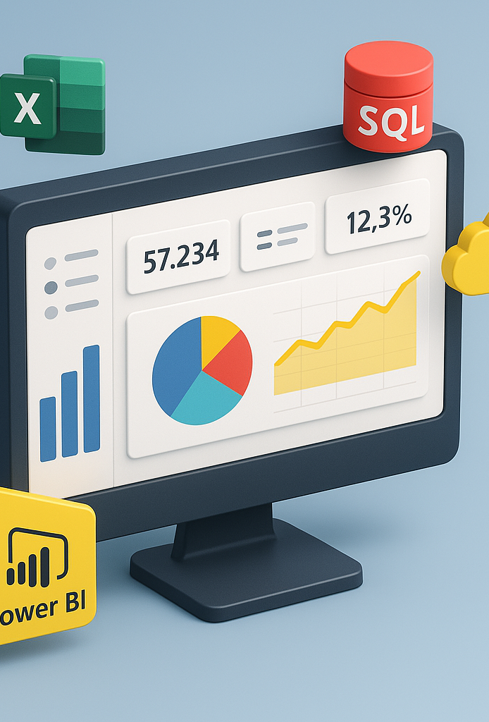

Relatórios Power BI Otimização de Performance
Adotando as melhores práticas
Marta Masson Guimarães
Digital Cloud Solution Architect

Slide 2
Agenda
Otimizãção de Relatórios Power BI
Entendendo os critérios para aprimoramento da eficiência no ciclo de vida dos relatórios de Pbi
Visão do processo e suas etapas
Monitoramento
Análise
Ações de otimização
Esteira de CI / CD de Relatórios Power BI
Opções de Deployment automatizado para relatórios de Pbi
Versionamento de fonte
Git - Estratégia de branching
Git – Comandos básicos
Git – Usando o vscode
Git – Automatizando com Github actions
Como começar
Exercícios práticos

Slide 3
Requisitos
Otimizãção de Relatórios Pbi
Custos
Experiência do usuário (performance)
Eficiência no processo de entrega de reportes
Maior agilidade na correção de erros e ajustes de relatórios
Rastreabilidade de alterações

Slide 4
Otimização de Performance de relatórios de Power BI Critérios para eficiência
Processo contínuo
Plena adoção do time
Aprimoramento a cada iteração
Objetivos claros e mensuráveis
Ações intensionais

Slide 5
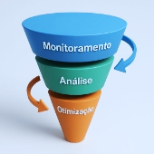
Do panorâmico ao zoom analítico
Maximizar Prevenção
Minimizar Remediação
Automatizar o processo
Monitoramento:
Visão panorâmica
Análise:
Identificação de ofensores
Priorização
Otimização:
Planejamento
Implementação das ações de reparo
Entre uma e outra iteração:
Identificação e adoção de boas práticas:
Monitoramento
Análise
Priorização
Ações
Skilling

Slide 6
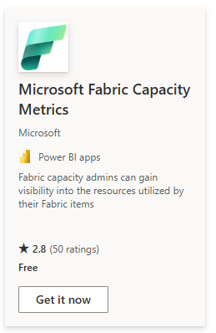
Monitoramento – Microsoft Capacity Metrics App
Install
Capacity Unit
Habilitando o autoscale de capacity
Métricas de computing
Detalhar conjuntos de dados e consultas específicas para identificar gargalos de desempenho
Notes:
Capacidade: Recursos computacionais
Autoscale:
Azure Alerts: para acompanhar as métricas de capacidade como overload, uso de cpu, etc.
Rest API ou scripts para scale up or down.
Métricas (importância das métricas):
Entender as métricas de computação: Limite da capacidade, Média de utilização, pico de utlização.
Entender as métricas: Interatividade, background, throttling, overage
Determinar padrões
Definir responsabilidades

Slide 7
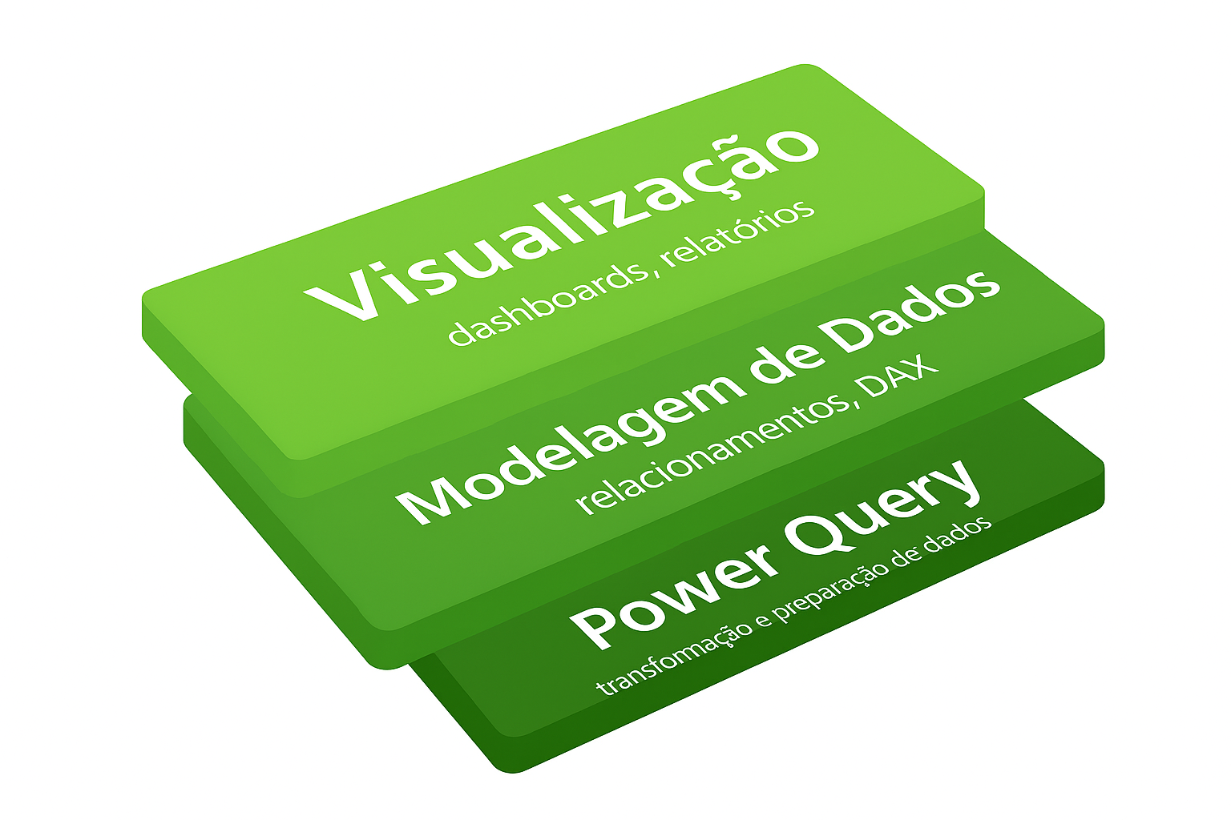
Análise: Investigar relatórios específicos
Interface com usuário
Comunicar insights de forma clara e visual, traduzindo números e medidas em gráficos, tabelas e KPIs compreensíveis
Permitir interação com os dados, através de filtros, slicers, drill-downs, bookmarks, tooltips
Facilitar a tomada de decisão, destacando tendências, comparações, exceções e metas
Personalizar a experiência do usuário com Visuais adaptados ao público (executivo, operacional, técnico)
Ex: Mapas, KPIs, Gráficos.
Criar relações entre tabelas
Definir medidas e KPIs
Construir lógica analítica avançada
Controlar o comportamento dos visuais
Ex: Criar uma medida de crescimento percentual mês a mês. Calcular total acumulado por categoria. Aplicar filtros dinâmicos com CALCULATE, FILTER, ALL
Conexão com fontes de dados
Limpeza e transformação (remover colunas, filtrar, unir tabelas, etc.)
Criação de colunas calculadas simples
Aplicação de regras de negócio básicas
Ex: Remover linhas duplicadas, unir dados de várias planilhas, filtrar apenas os últimos 12 meses

Slide 8
Análise: Investigar relatórios específicos
Performance Analyzer
Oque é: Análise de desempenho dos componentes visuais e consultas DAX. Integrada ao Power BI Desktop.
Objetivo: Identificar quais elementos visuais ou consultas estão impactando o desempenho do relatório.
O que analisa: Tempo de renderização de visuais, tempo de execução de consultas DAX, tempo de outros processos internos.
Saída: Logs que mostram o tempo de cada elemento, com opção de exportar a consulta DAX para análise posterior.
Query Diagnostics
Oque é: Análise do comportamento das consultas no Power Query Editor.
Objetivo: Diagnosticar o que está acontecendo nos bastidores quando você carrega ou transforma dados.
O que analisa: Avaliações de etapas de transformação, tempo de execução por etapa, eventos de sistema, número de linhas processadas, tipo de fonte de dados.
Saída: Logs que mostram o tempo de cada passo, número de linhas envolvidas, tipo de categoria.
Notes:
🧪 Query Diagnostics
Ferramenta voltada para entender o comportamento das consultas no Power Query Editor, especialmente durante o processo de extração e transformação de dados.
Objetivo: Diagnosticar o que está acontecendo nos bastidores quando você carrega ou transforma dados.
Onde usar: Dentro do Power Query Editor.
O que analisa: Avaliações de etapas de transformação, tempo de execução por etapa, eventos de sistema, número de linhas processadas, tipo de fonte de dados.
Tipos de diagnóstico:
Sumarizado: visão geral do tempo gasto por etapa.
Detalhado: linha por linha, útil para usuários avançados.
Saída: Arquivos de log que podem ser analisados com relatórios como o PowerBI Clinic - Slow Datasets Refresh - Delivery Guide[3].
⚙️ Performance Analyzer
Ferramenta integrada ao Power BI Desktop, usada para analisar o desempenho de visuais e consultas DAX durante a interação com o relatório.
Objetivo: Identificar quais elementos visuais ou consultas estão impactando o desempenho do relatório.
Onde usar: Na aba "Exibir" do Power BI Desktop.
O que analisa: Tempo de renderização de visuais, tempo de execução de consultas DAX, tempo de outros processos internos.
Saída: Logs que mostram o tempo de cada elemento, com opção de exportar a consulta DAX para análise posterior.
Ideal para: Otimizar relatórios já publicados ou em fase de desenvolvimento.
🆚 Resumo das Diferenças
Característica Query Diagnostics Performance Analyzer Foco ETL (Extração e Transformação de Dados) Visualização e execução de consultas DAX Local de uso Power Query Editor Power BI Desktop Tipo de análise Técnica e detalhada por etapa Prática e voltada à experiência do usuário Saída Logs de diagnóstico Logs de desempenho por visual Público-alvo Desenvolvedores de ETL e modelagem Criadores de relatórios e dashboards
References
[1] Query diagnostics - Power Query | Microsoft Learn
[2] PBI - Performance & Optimization Lab
[3] PowerBI Clinic - Slow Datasets Refresh - Delivery Guide
[4] 20200611 - Improving Power BI Performance - Part 1
🧠 O que é DAX?
DAX é uma linguagem desenvolvida pela Microsoft que permite:
Criar medidas e colunas calculadas.
Realizar consultas que retornam tabelas ou valores.
Aplicar filtros, agregações e lógica condicional.
🔍 O que é uma consulta DAX?
Uma consulta DAX é um comando que você escreve para consultar diretamente o modelo de dados. Ela pode ser usada em ferramentas como:
Power BI Desktop (via Performance Analyzer)
DAX Studio
SSMS (SQL Server Management Studio)
Microsoft Fabric Notebooks
Power Automate (via API REST) [Consultas...rosoft.com]
A estrutura básica de uma consulta DAX começa com a palavra-chave EVALUATE, seguida por uma expressão que retorna uma tabela.

Slide 9
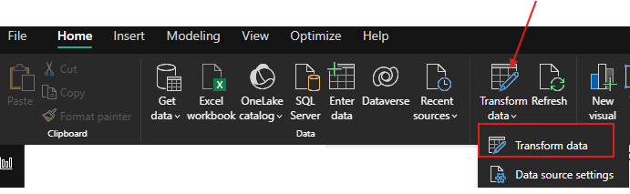
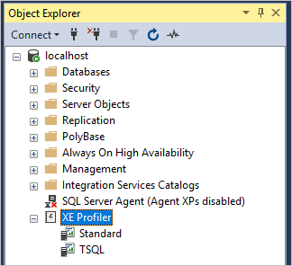
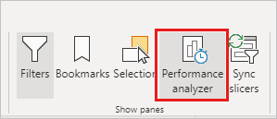
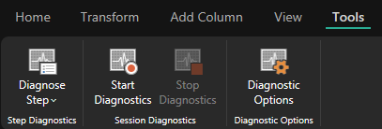

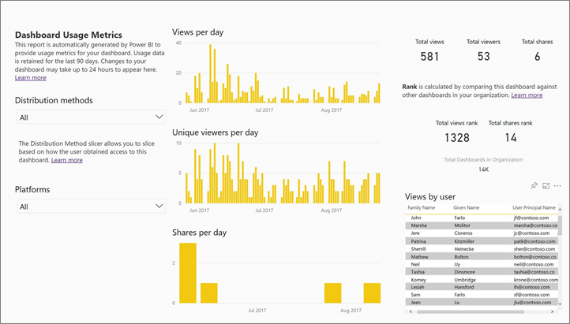
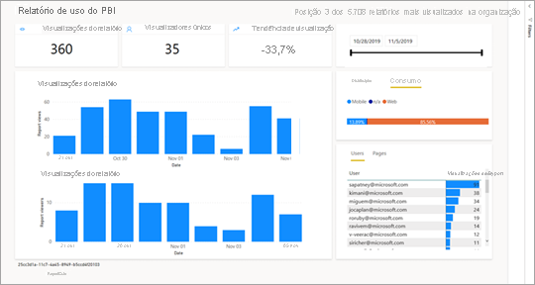
Análise: Investigar relatórios específicos
Query diagnostics
SQL Server Profile
Performance Analyzer
Exportar os arquivos de DAX do Analyzer para o DAX studio
Monitorar métricas de uso de relatórios
Monitorar métricas de uso em workspaces (versão prévia)

Slide 10
Otimização: Planejamento e Implementação de Boas práticas
Cuidados com os Modelos de Importação. Consomem recursos de memória e computação
Minimize os dados carregados
Evite modelos grandes
Avalie a granularidade adequada
Seguir boas práticas de performance para Power BI Embedded
Pbi Desktop e SDK sempre atualizados.
Priorizar uso de Preload Bootstrapping iFrame (obrigatório na SDK 2.9 em diante) para melhora de performance de CX.
Restringir a permissão para view sempre que possível. Edit mode requer a inicialização de componentes adicionais.
Minimizar filters, bookmarks e slicers para priorizar o uso de cache.
Sempre que possível utilizar o mesmo iFrame para multíplos reportes embarcados no mesmo espaço. E também para múltiplos componentes visuais no mesmo reporte.
Usar preferencialmente capacidades que permitem o uso de cache. Ex: Power BI Embedded.
Monitorar as medidas de performance (Performance analyzer)
Notes:
CUIDADOS GERAIS COM MODELOS DE IMPORTAÇÃO
Minimize os dados carregados: mesmo com a compactação do VertiPaq, é essencial reduzir o volume de dados para melhorar desempenho e uso de memória.
Evite modelos grandes: modelos maiores podem exceder limites de capacidade e dificultar atualizações e consultas.
Prefira granularidade adequada: dados mais agregados podem reduzir significativamente o tamanho do modelo.
Técnicas de redução de dados
1. Remover colunas desnecessárias
Elimine colunas que não são usadas em relatórios ou na estrutura do modelo.
Prefira projetar modelos com apenas as colunas necessárias.
2. Remover linhas desnecessárias
Use filtragem por tempo (ex: últimos 5 anos) ou por entidade (ex: apenas uma região).
Evite carregar todo o histórico por padrão.
3. Agrupar e resumir dados
Carregue dados já agregados (ex: por mês, cliente, produto).
Avalie a perda de detalhes versus ganho de desempenho.
4. Otimizar tipos de dados
Converta colunas de texto em números quando possível.
Tipos numéricos têm melhor compactação no VertiPaq.
5. Preferir colunas personalizadas no Power Query
Colunas calculadas em DAX são menos eficientes que colunas criadas no Power Query (M).
Sempre que possível, materialize cálculos na fonte de dados ou no Power Query.
6. Desabilitar carga de consultas auxiliares
Evite carregar consultas que servem apenas para transformação ou suporte.
7. Desabilitar data/hora automática
Essa opção cria tabelas ocultas que aumentam o tamanho do modelo.
8. Avaliar uso de DirectQuery
Pode ser útil para dados em tempo real ou volumes muito grandes.
Pode compensar perda de granularidade ao resumir dados.
SEGUIR BOAS PRÁTICAS DE PERFORMANCE PARA POWER BI EMBEDDED
Atualização de ferramentas
Use sempre a versão mais recente do Power BI Desktop, SDK do cliente Power BI
Novas versões trazem melhorias de desempenho e correções.
Inicialização da incorporação
Use powerbi.preload() para pré-carregar arquivos JavaScript e CSS antes da incorporação.
Use powerbi.bootstrap() para preparar o iFrame antes de todos os parâmetros estarem disponíveis.
Parâmetros de incorporação
Evite gerar URLs manualmente: use as APIs oficiais para obter URLs de incorporação.
Permissões: use permissões de visualização se não for necessário modo de edição.
Filtros, bookmarks e slicers: salve o relatório com esses elementos aplicados para aproveitar dados em cache.
Troca entre relatórios
Reutilize o mesmo iFrame ao trocar relatórios, usando powerbi.embed() com nova configuração.
Evite criar múltiplos iFrames para diferentes relatórios.
Múltiplos visuais
Evite múltiplos iFrames para visuais do mesmo relatório.
Use custom-layout ou dashboards para combinar visuais de diferentes modelos sem criar novos relatórios.
Cache de consultas
Use query caching em capacidades Premium ou Embedded para acelerar a renderização de relatórios.
Medição de desempenho
Use os eventos Loaded e Rendered para medir tempo de carregamento e renderização.
Utilize o Performance Analyzer no Power BI Desktop para identificar gargalos.

Slide 11
Otimização: Planejamento e Implementação
Guia de Otimização
Documentação
Seguir boas práticas de performance para Power BI Embedded
Documentação
Check list boas práticas de modelo com o Best Practice Analyzer
Documentação
Open Source
Licenciado
Remoção de dados não utilizados com
Documentação
Software (Free e licenciado)
Recomendação DataSide
Verificação de boas práticas de layout
PBI Inspector ommunity project (sem suporte)
Recomendação Dataside
Automatizar o processo de verificação
Estabelecer esteira de CI/CD para a publicação de Reportes
Incluir BPA, pbix inspect, etc
Notes:
BEST PRACTICE ANALYZER
Objetivo: Validar regras de boas práticas em modelos tabulares (Power BI ou Analysis Services).
Foco: Estrutura do modelo semântico (medidas, colunas, relacionamentos, propriedades).
Funcionalidade:
Permite definir e aplicar regras personalizadas.
Identifica violações automaticamente durante o desenvolvimento.
Gera scripts de correção em C# para aplicar boas práticas.
Suporta múltiplas coleções de regras (por usuário, máquina, modelo).
Integração: Usado dentro do Tabular Editor 2 ou 3.
Formato suportado: Modelos tabulares (.bim, .pbix via TE).
Ideal para: Desenvolvedores que trabalham com modelagem semântica e desejam padronizar convenções.
PBI Inspector – Nat Van Gulck
Objetivo: Fazer análise estática de relatórios Power BI (.pbip ou .pbix).
Foco: Layout, consistência visual, acessibilidade, performance de visuais.
Funcionalidade:
Examina o arquivo report.json para detectar problemas com base em regras.
Suporta interface gráfica e linha de comando (CLI).
Pode ser integrado a pipelines DevOps para análise contínua.
Permite customizar regras conforme padrões organizacionais.
Formato suportado: PBIP (Power BI Project) e PBIX (versão legacy).
Ideal para: Equipes que querem garantir consistência visual e qualidade de relatórios em ambientes corporativos ou CI/CD. Measure Killer – Brunner BI
Objetivo: Identificar e remover medidas e colunas não utilizadas em modelos Power BI.
Foco: Otimização de modelos semânticos e limpeza de artefatos obsoletos.
Funcionalidades principais:
Detecta medidas e colunas não utilizadas em relatórios e modelos.
Gera scripts em C# para remoção via Tabular Editor.
Gera código M para limpeza de colunas no Power Query.
Exporta resultados para Excel com detalhes de uso.
Permite visualizar dependências e linhagem de dados.
Suporta análise de tenant (versão paga): modelos, relatórios, permissões, dataflows, etc.
Compatível com .pbix, .pbip, .pbit, DirectQuery, Composite Models, entre outros.
Ideal para:
Desenvolvedores e administradores que precisam limpar modelos e documentar decisões de remoção.
Equipes que gerenciam múltiplos relatórios e workspaces

Slide 12
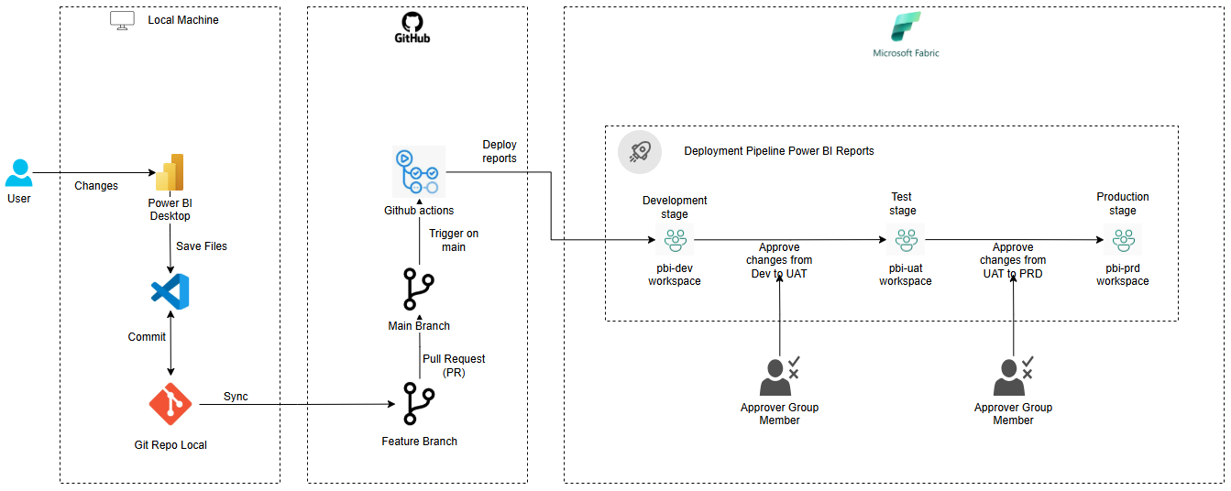
Esteira de CI/CD para relatórios de Power BI

Slide 13
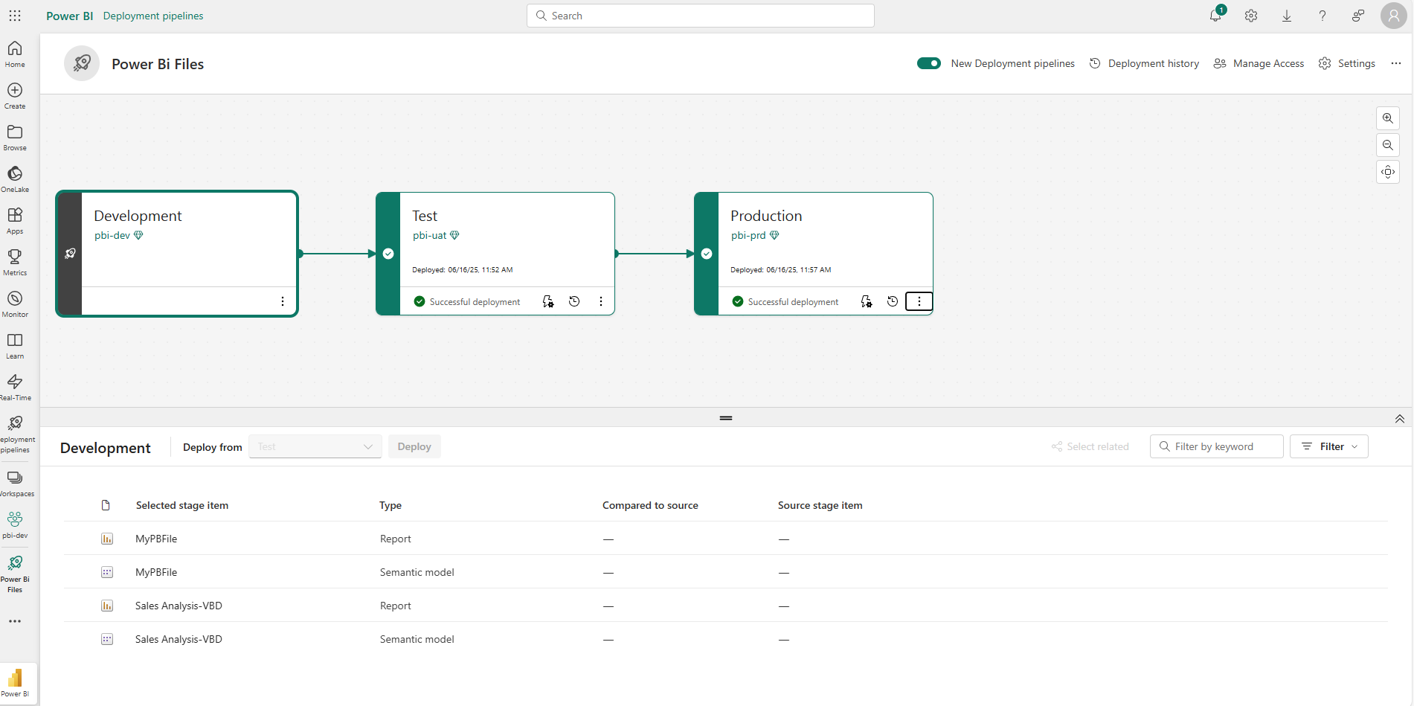
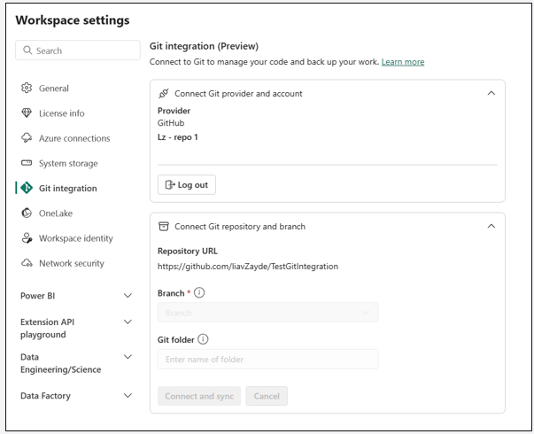
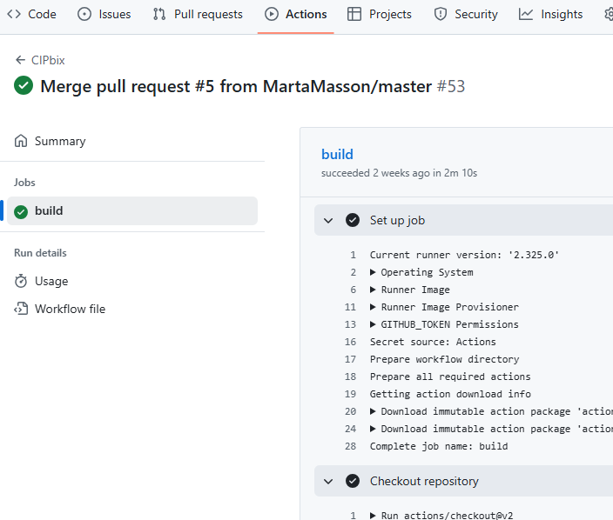
Opções de Deployment automatizado de relatórios PBI
Power BI APIs
Github/ADO pipelines
Fabric Deployment pipeline
Fabric Git Integration
Github integration em preview
+ Gerenciado
+ Restrições
+ Controle
+ Operacional

Slide 14
Por que automatizar o deployment?
Redução de falhas humanas
Maior eficiência e rapidez
Melhoria na colaboração das equipes
Maior previsibilidade e confiabilidade
Rastreamento de Responsabilidades
Maior controle e rastreabilidade

Slide 15
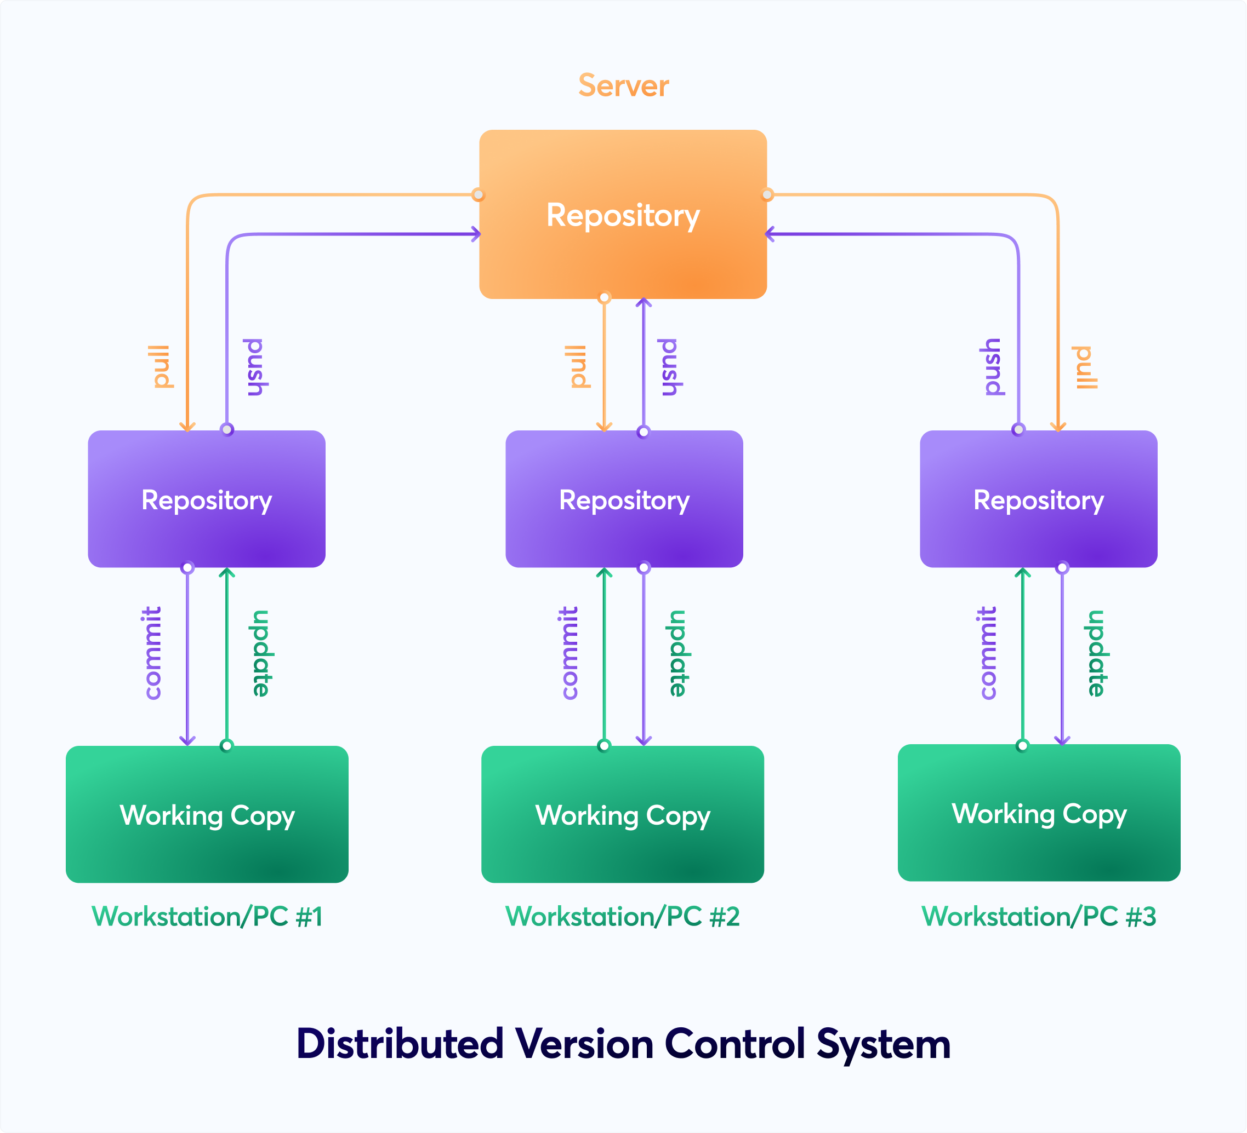
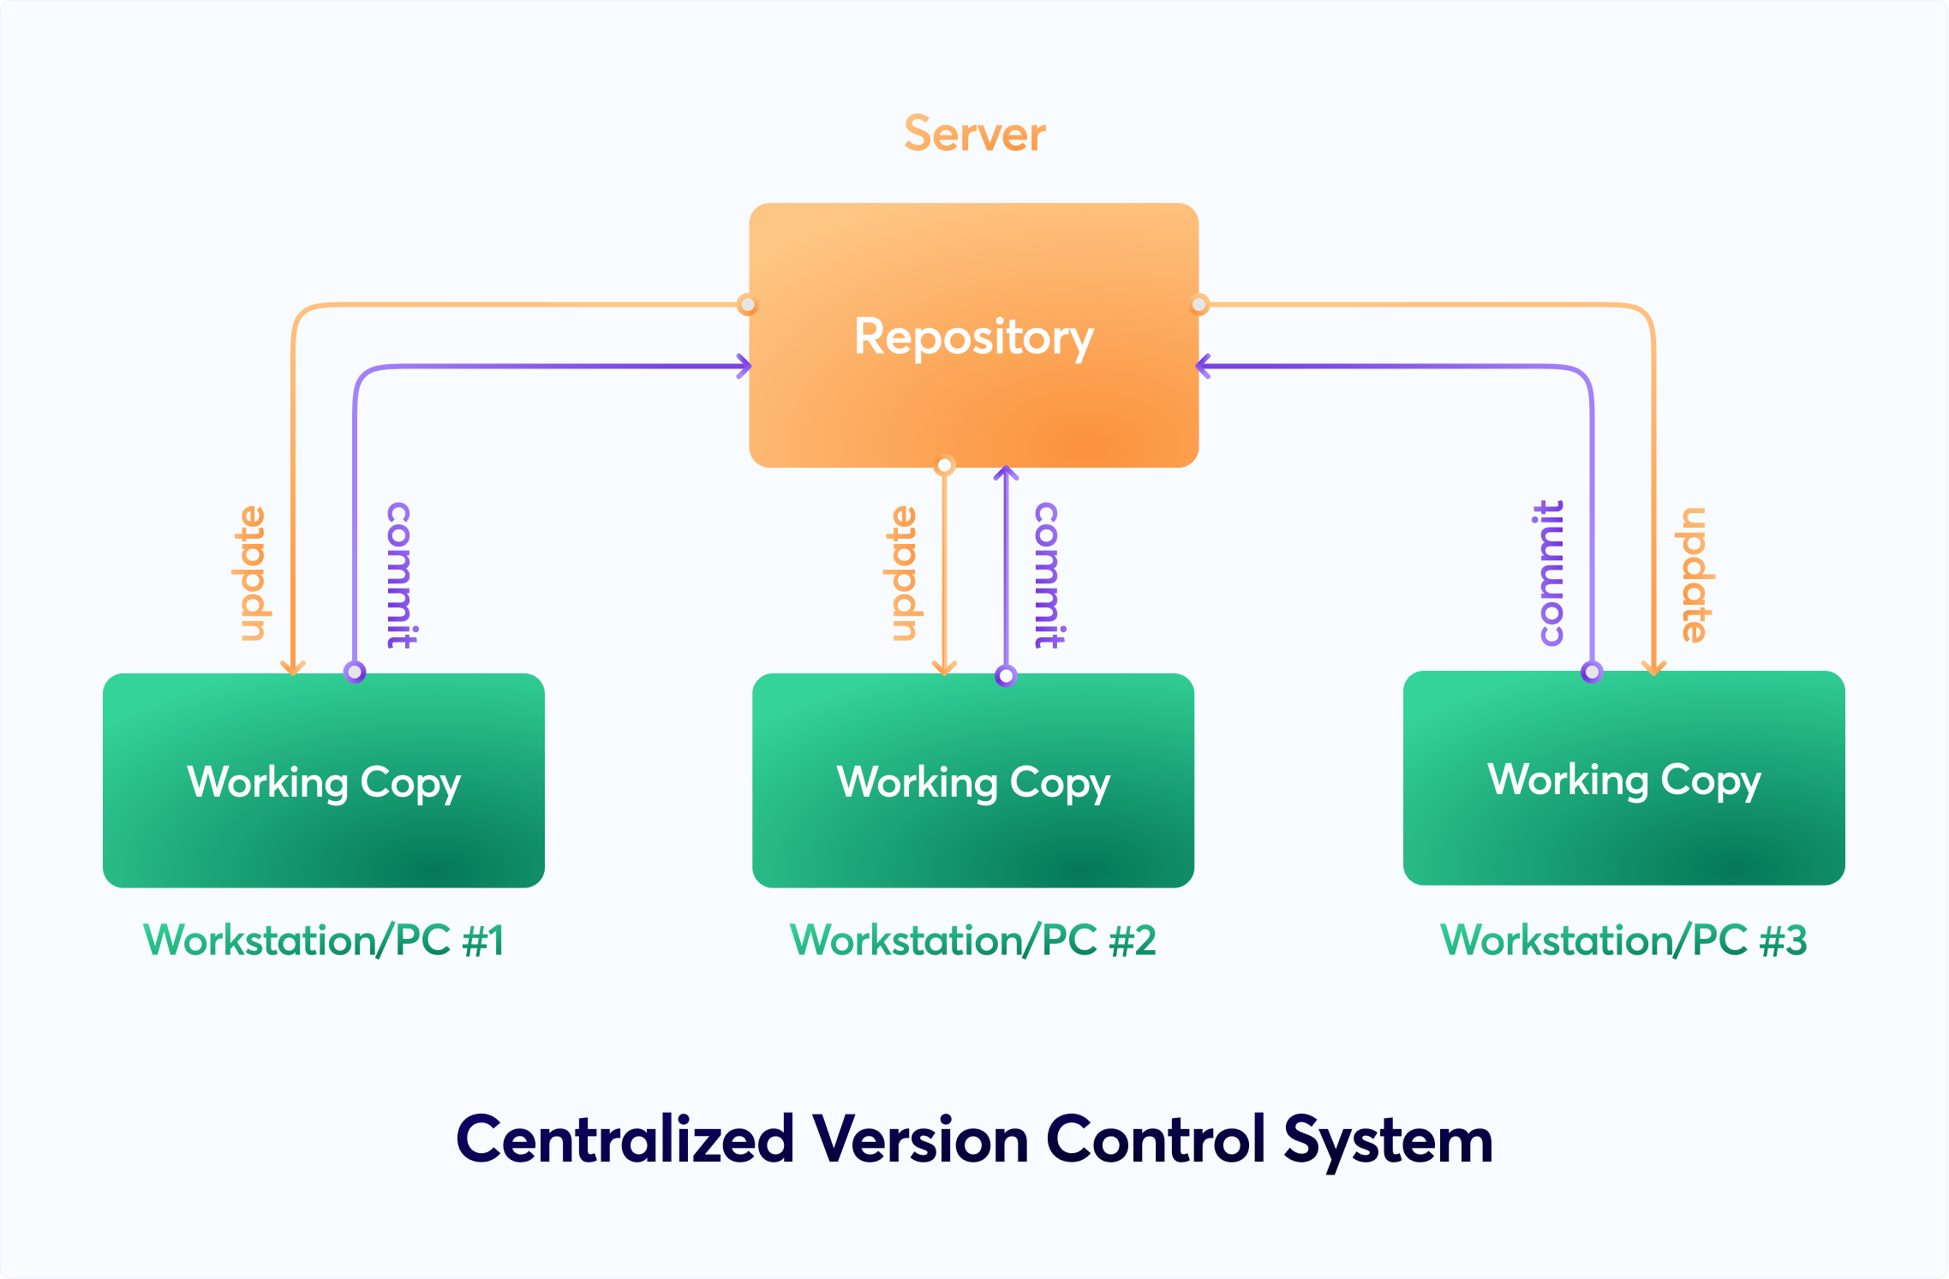
Versionamento de fonte
Foco em colaboração distribuída.
Mais flexível
Mais complexo o processo de gerenciamento
Trabalho off-line
Mais popular: 87% dos projetos versionados utilizam git.
Mais simples de usar e gerenciar.
Menor flexibilidade
Mais restrição no trabalho online
Não é suportado pelo Github.
Source: https://censius.ai/blogs/version-control-importance

Slide 16
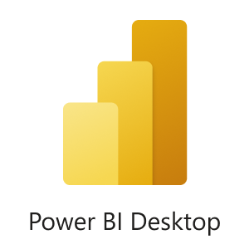

Versionamento de relatórios Power BI
Como está hoje
Como será no futuro
.pbix
.pbip
Feature em preview
Controle de versionamento baseado no hash. Significa que:
É possível saber que houve alteração e quem alterou
Não é possível o que alterou
Não é possível merge
Controle de versionamento baseado no conteúdo dos arquivos. Significa que:
É possível saber quem e quem alterou e o que alterou
É possível trabalho em colaboração com merge

Slide 17
Por que controlar a versão?
Histórico de Mudanças
Gerenciamento de Conflitos
Ramificação e Mesclagem
Backup e Recuperação
Rastreamento de Responsabilidades
Marcação de Versões Estáveis

Slide 18
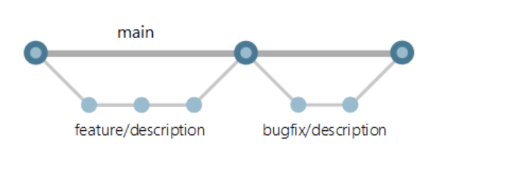
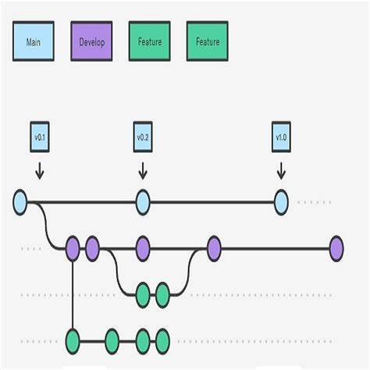
Git - Estratégia de branching
Desenvolva seus recursos e corrija bugs em branches de recursos com base em seu branch principal. As ramificações de recursos isolam o trabalho em andamento do trabalho concluído na ramificação principal. As ramificações do Git são baratas de criar e manter. Mesmo pequenas correções e alterações devem ter sua própria ramificação de recursos. As PRs (solicitações de pull) são uma maneira de alterar, examinar e mesclar código em um repositório Git no Azure Repos / Github. As PRs podem vir de ramificações de recursos. As equipes usam PRs para revisar o código e fornecer comentários sobre as alterações antes de mesclar o código no branch principal. Os revisores podem percorrer as alterações propostas, deixar comentários e votar para aprovar ou rejeitar o código.
Source: https://www.praudyog.com/git-tutorials/git-git-environment-setup/

Slide 19
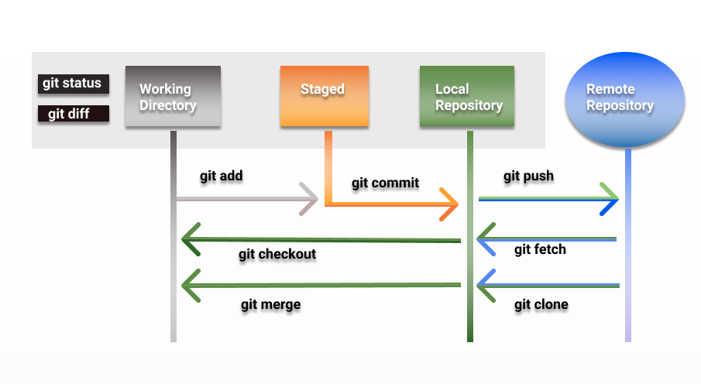
Git – comandos básicos
Source: https://codingnomads.com/git-github-tutorial-series-recap

Slide 20
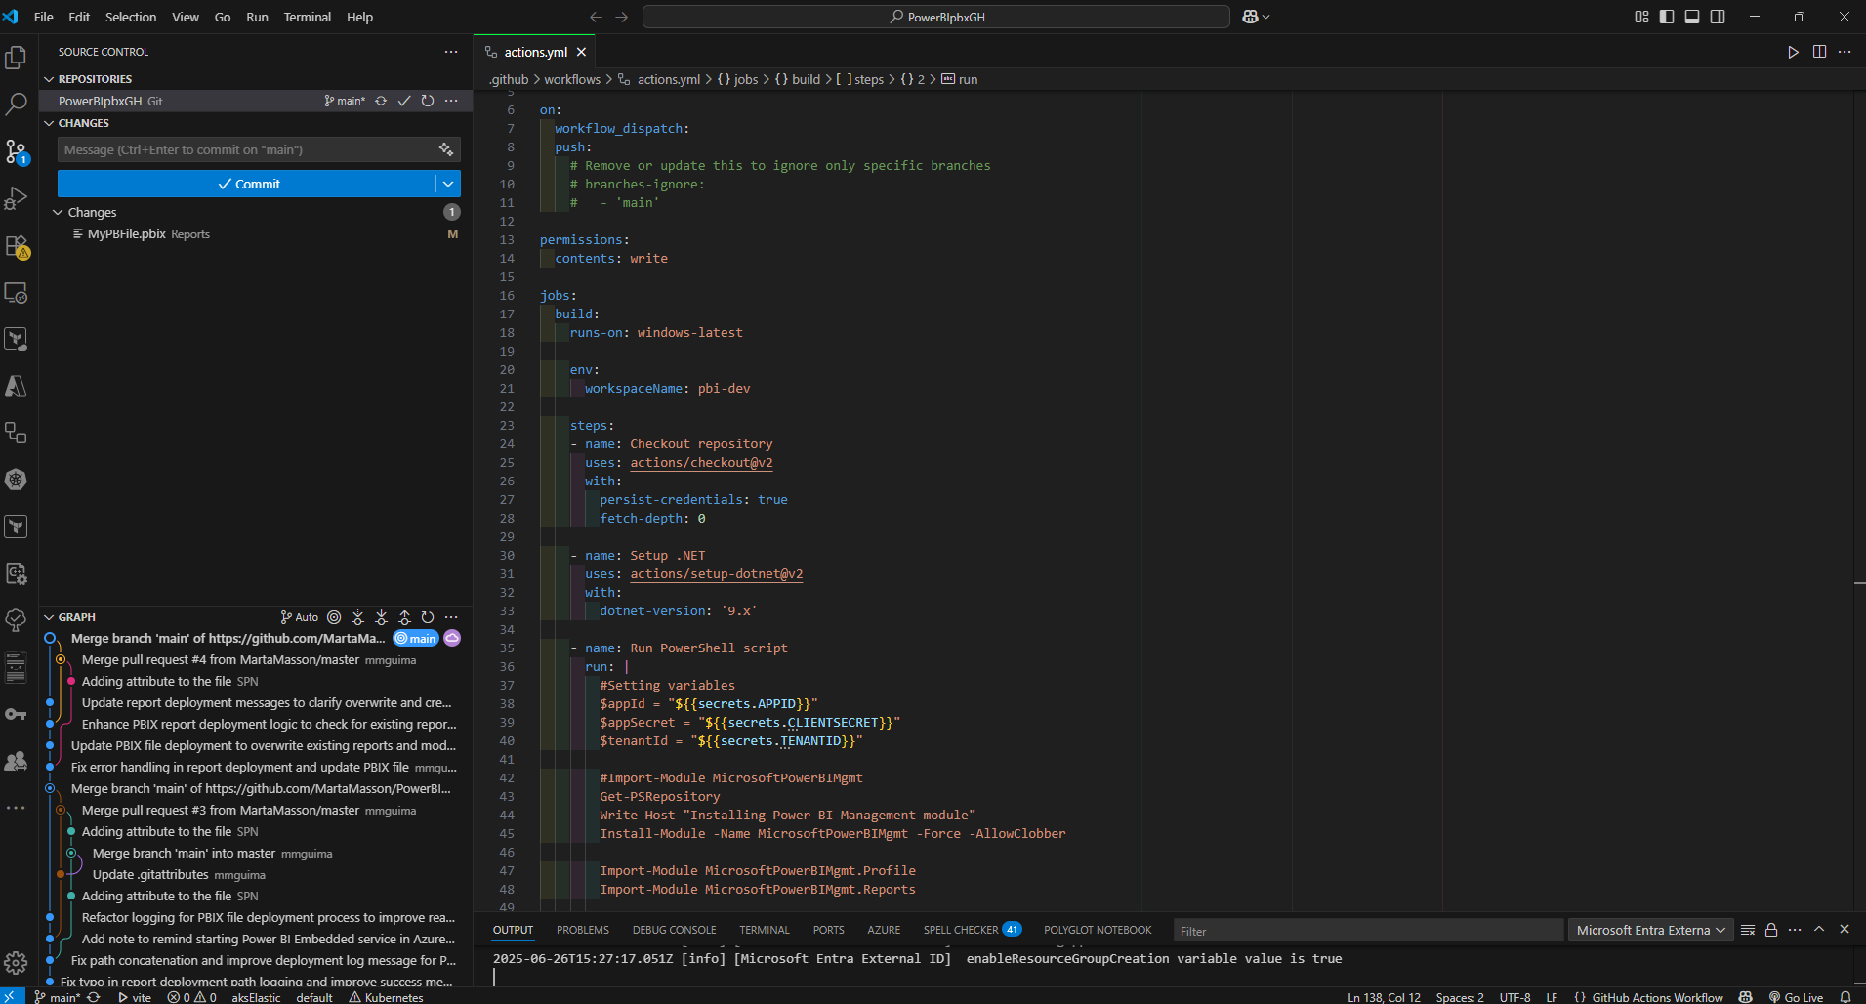
Git – Usando o VSCode
Clone
New Branch
Commit
Sync
Delete Branch
Pull

Slide 21
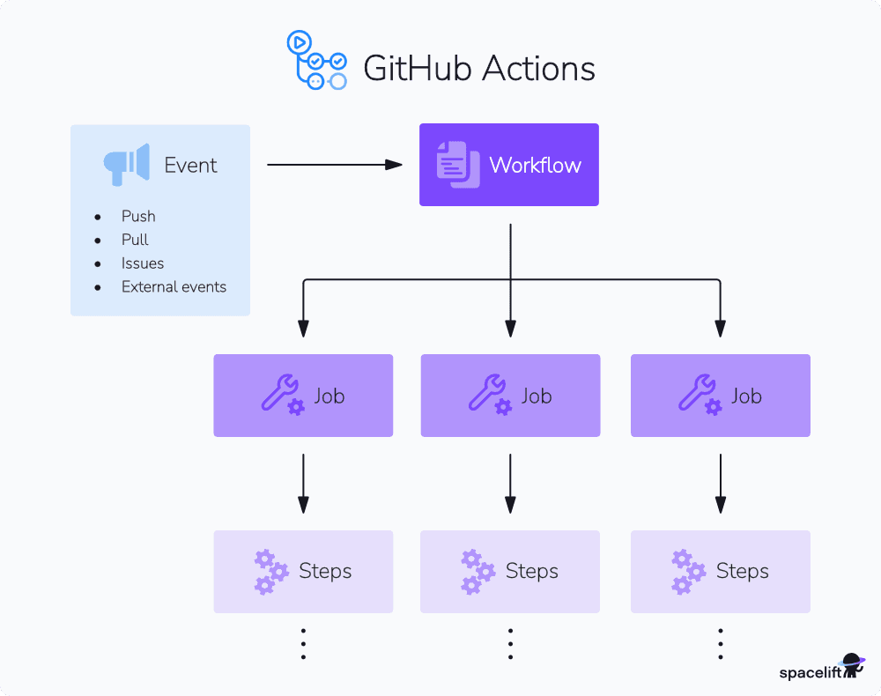
Automatizando com o Github Actions
Actions são reutilizáveis. Workflow
É o processo automatizado
É executado nos runners, que são máquinas virtuais (windows, linux e macOS) mantidas pelo github (GitHub-hosted) ou por voce (self-hosted).
Execução iniciada manualmente ou através de eventos
Se localiza em .github/workflows.
Yaml files.
Job
É uma sequência de tarefas a serem executadas.
Dentro de um workflow pode haver 1 ou mais jobs.
Jobs podem ser executados em paralelo ou sequência.
Step
É uma tarefa individual a ser executada.
Pode ser um commando, um script, etc para compilar, testar, copiar, instalar alguma dependência.

Slide 22
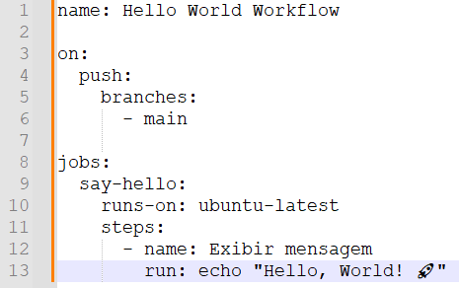
Automatizando com o Github Actions
Exemplo Hellow Word:
Eventos de gatilho: a palavra-chave on especifica o evento que aciona o fluxo de trabalho. Neste exemplo, ele é disparado por qualquer push para o repositório. Ambiente do runner: a palavra-chave runs-on especifica o ambiente para executar o trabalho. Aqui, ele usa ubuntu-latest. Etapas: Cada job consiste em etapas que executam comandos ou ações. A palavra-chave run é usada para executar comandos shell, por exemplo.
No exemplo, o arquivo helloworld.yml deve ser criado na pasta .github\workflows

Slide 23
Como começar?
Capacitação:
Workshops e laboratórios (https://learn.microsoft.com/en-us/training/modules/optimize-model-power-bi/)
Veja a grade de treinamentos completa: Browse all training - Training | Microsoft Learn
Adoção de práticas iniciais de monitoramento e otimização de performance:
Manuais
Pontuais
Graduais
Adoção de uma esteira de CI/CD
Versionamento
CI/CD com Github Actions & Deployment pipeline no Fabric

Slide 24
Labs
Performance
Git – commandos básicos
CD/CD Github
Deployment pipeline

Slide 25
Referências
Power BI documentation - Power BI | Microsoft Learn
Power BI Desktop projects (PBIP) - Power BI | Microsoft Learn
https://community.fabric.microsoft.com/t5/Power-BI-forums/ct-p/powerbi
https://censius.ai/blogs/version-control-importance
https://docs.github.com/pt/actions
https://codingnomads.com/git-github-tutorial-series-recap
https://docs.github.com/en/get-started/using-git/getting-changes-from-a-remote-repository

Slide 26
Thank you!

